Slide 1
Русско-эскимосский словарь
Составитель: Радунович Наталья Петровна
Около 19 000 слов

Slide 3
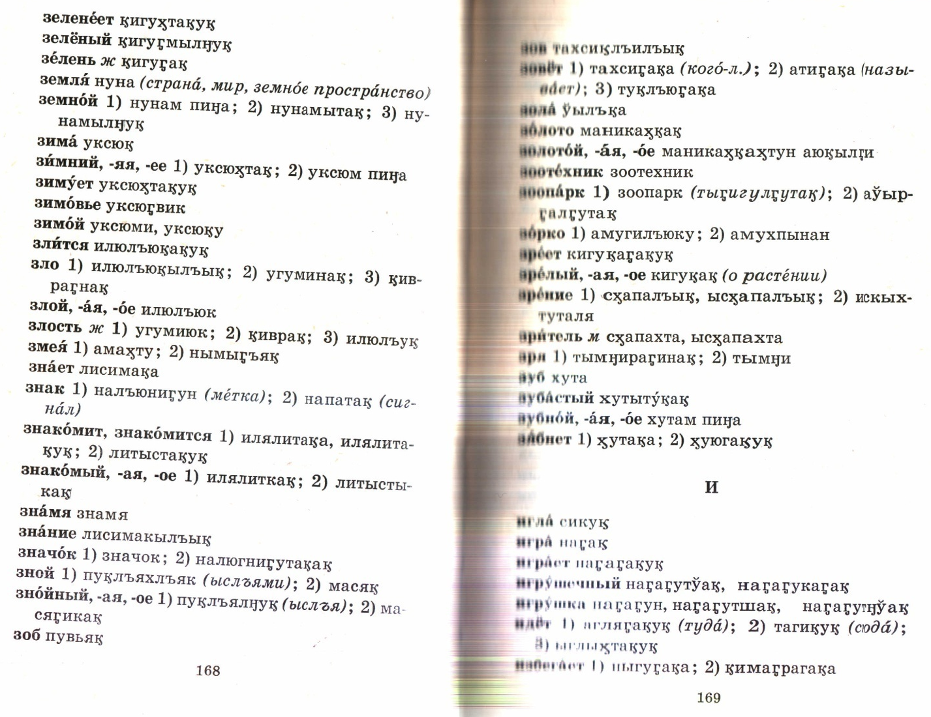

Slide 4
Основные информанты
Арон Нутаугье, житель с. Сиреники
Анатолий Салико, житель с. Новое Чаплино
Валентина Брагина, жительница с.Сиреники
Галина Схак, жительница с.Уэлькаль, уроженка с.Новое Чаплино

Slide 5
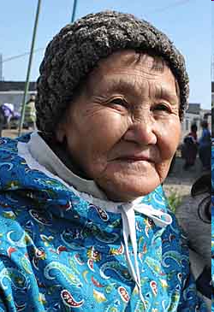
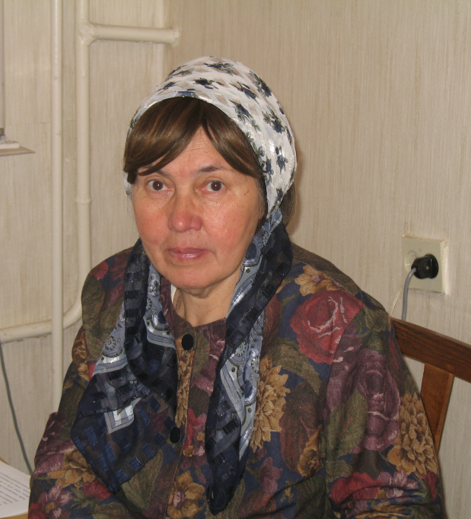
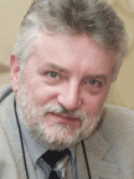
Консультанты
Николай Борисович Вахтин, главный научный сотрудник Института лингвистических исследований РАН, доктор филологических наук
Людмила Айнана, жительница п.Провидения, уроженка с.Уназик (Старое Чаплино)
Светлана Тагьек, жительница г.Анадырь, уроженка с.Сиреники

Slide 6
СПАСИБО БОЛЬШОЕ!

Slide 7
СТРУКТУРА СЛОВАРЯ.
Все русские слова и словосочетания расположены в словаре в алфавитном порядке.
Все эскимосские слова, кроме односложных, снабжены количественными и качественными ударениями: набирать; набрать 1. 1) ими́(ґ)- 2) қырңу́ҳт- 3) кылг- 4) тугу́ля̄т-
Лексические значения многозначного русского слова отмечаются буквами со скобкой; конкретное использование слова отмечается арабской цифрой с точкой. Знак ~ означает русское слово данной рассматриваемой статьи. Например, «аккуратный 2. ~ в работе…» означает «аккуратный в работе»
Лексические значения слов-синонимов отмечаются буквами со скобкой, например: аккуратно 1) иқа́ңилъюку Эта девочка аккуратно пишет. - Тāна аґна́ґаҳа́қ иқа́ңилъюку ига́ґақуқ. 2) пылю́ңилъюку Его сын всегда аккуратно одет. - Лъңан иґны́ґа қунпың пылю́ңилъюку пилю́гуглюни аю́қуқ. 3) пини́ґўāтун …

Slide 8
ЭСКИМОССКИЙ АЛФАВИТ
Аа Мм Ўу
Вв Мъмъ Фф
Гг Нн Хх
Ґґ Нънъ Ҳҳ
Зз Ңң Шш
Ии Пп Ъъ
Йй Рр Ыы
Кк Сс Ьь
Ққ Тт Юю
Лл Уу Яя
Лълъ

Slide 9
а (союз; частица)
1) ай Почему вы не спите, а? – Сяңафси қавигастык? Ай?
2) атхўáй А, это ты, Асуя! – Атхўа́й, Асу́яңутын!
3) āўалъю А, мой зятек пришел! – Аўалъю, ныңаўақа тагиҳсимақ!
4) ики́фсин Я пошла было к своей тете, а ее, оказывается, не было дома. – Агляґьяҳтуңа ананамнун, икифсин авитыфтуқ.
5) ūтыгңáм Я иду быстро, а мой брат идет еще быстрее. – Хўаңа сюкалъюңа иглыҳтақуңа, итыгңам аныңақа хўаңа сюкалъюни иглыҳтақуқ.
6) йыґли́ 1) Две собаки бегут за котенком, а он, вместо того, чтобы бежать, присел и смотрит на собак. - Қикми́т мали́ҳқаґақат пуси́ йыґли́ пуси́ қима́хпынани, ақу́млюни қикми́т сҳа́пагақи.
…19 статей

Slide 10
игра
1. 1) наґáқ 1) Какая интересная игра! - Натыта тыґигнапихта наґақ!
2) наґáлъ|ық |ҳ 1) Вам понравилась игра? – Наґалъық пиниқсигу? 2) традиционная игра – тахкаҳтақ наґалъық
2. ~-бег вокруг селения (односельчане делятся на две группы, каждая из которых старается быстрее обежать вокруг селения) ами́сūқ
3. ~ в верёвочку (строятся различные фигуры из верёвочной петли и пальцев) ūҳата
4. ~ в карты 1) пылъяūйилъ|ық |ҳ
2) ~ в карты на деньги āйка(қ)
5. ~ в моржовые кости типа городков 1) аґви́ҳта(қ) Дети играют в моржовые кости на берегу. – Таґнуҳат снами аґвиҳтаґақут.
2) аґви́ґāтық
6. ~ в мяч, весенняя (группа мужчин против группы женщин) āҳқутā(қ)
… 17 статей

Slide 11
там
1. 1) тази́ңагун (на вопрос куда?) Положи эти дрова там. – Тазиңагун лъūки тāкут қугыт.
2) тāмани Дедушка находится там (н-р, в Имтуке со стороны Сиреников.) – Апака тāмантуқ.
3) таўáни 1) Интересно начинается там весна – Алъяңулюни упынґаґьюхаґақа таўа́ни.
2. <ближе к берегу> кытáңани Капусту морскую собирали на берегу прямо у поселка. - Лъқўақ, тыпа́қ сяґна́қсяґа́ҳпут лыга́н маңты́ґат кыта́ңитнъи – сна́ми.
3. <близко> (в другом доме, в другой комнате, в другом месте, селении) иңá Может быть, там уже пароход пришел. – Миўын-лъю иңá аңьяҳпак тагимақ.
4. <в воздухе, вверху> тыспáгани Там наверху мы услышали гул самолета. - Тыспагани нагақуґаҳпут тыңыхкаюгым лывыклъюга.
5. <в глубине> қагўāни Там в глубине мы увидели идущего человека. - Қагўани сҳаґаҳпут юк иглыҳлъыҳи.
6. <вдали> уя́вани см вдали
… 54 статьи

Slide 12
улыбаться, улыбнуться
1. 1) иқлъи́ґ- 1) Он всегда улыбается. – Тана аўын иқлъиґмытуқ. 2) Улыбнись! – Иқлъūҳтын!
2) иқлъи́ґут- Он мне улыбнулся. – Лъңан иқлъūґутаңа хўаңа.
3) иқлъи́ҳқāтаґ- Он очень улыбчивый. - Тана аўын иқлъūҳқāтаґақуқ.
4) иқлъи́ҳт- 1) Личики их заплаканы, но это не мешает им улыбаться. - Хина́ҳūт қия́нҳат иўы́рңа-лъю иқлъи́ҳнъақылґинун қину́юхтиңига́тут. 2) Ну, отчего же не взять? – улыбнулась бабушка. – Конечно, возьми. - Сяңанми тугунґисигу? – апаңиҳақ иқлъиҳсималґи. – Ипāпик тугунакын.
2. ~ кому-л. иқлъи́т- Улыбнись ей. – Иқлъитигу тана.
3. постоянно ~ иқлъи́ґмырāґ-
4. чуть ~ 1) иқлъи́ґья̄ґа(ґ)- (сир.) Он, чуть улыбаясь, разговаривает с нами. – Тана иқлъи́ґьяґаґлюни хўаңкунъун алыҳқуґақуқ.
2) тымси́я̄ґа(ґ)-

Slide 13
вянуть
1. 1) аґью́(ґ)-(аґью́ґақуқ – вянет, стареет) Зеленая трава завяла. – Игу́ґмылңуқ выга́қ аґью́мақ.
2) кулңáлъя̄хт- (кулңáлъя̄хтақā – вянет по какой-л. причине; кулңáлъя̄хтақуқ – вянет, обвисает)
3) кулңáҳт- (кулңáҳтақуқ – вянет, свешивается, клонится) На холоде цветы завяли. – Ақлъяґами питутшаґыт кулңаҳтут.
4) палū(ґ)-(палūґақуқ – вянет, увядает) увядшая трава – пали́қақ выга́қ
5) палūҳт-(палūҳтақуқ – вянет, увядает, блекнет, усыхает) Все кусты завяли. – Қамахлъютың уқфилъыгат палиҳсимат.Цветы твоизавяли. – Питутынпалиҳти.
6) палūҳтыст- (из-за чего-л.)(палūҳтыстáқā – вянет по какой-л. причине) Осень ходит по лесу, деревья красит (делает увядающими). – Уксяқ уқфихкун иглыҳтақуқ, уқфигыт палиҳтыстақит.
2. ~ местами палūҳқ- (палūҳқақуқ – вянет местами) Листья местами завяли. - Қуқуңат палиҳқумат.

Slide 14
Приложение 1. Географические названия.
Аван Авáн (поселок у входа в бухту Провидения, старинное эскимосское селение в Провиденском районе в ЧАО; ныне не существует)
Агихсыгагвик Агихсыґаґвик (сопка около поселка Аван)
Агихсильгак Аги́хсилґақ (место («квартал») в Имтуке)
Агманырак Аґмаңиґақ (сопка к западу от Сиреников)
Агнык Аґны́қ (мыс у входа в бухту Провидения)
Аккани Ақы́ни (чукотское селение в Чукотском районе в ЧАО; ныне не существует)
Аляска Аю́қлъиқ
Амьяк Амьяк (бухта на острове Ыттыгран)
Анадырь Ўи́ң(а)
Англия Иңгли́ся [иңгли́са]

Slide 15
Приложение 2. Названия эскимосских родов, жителей поселков.
кигимит қиги́мūт (жители поселка Қиги на острове Аракамчечен)
лякагмит ля̄каґмит «ямные – имеющие большие мясные ямы» (род племени уңазиґмит)
майныгугмит майңы́гуґмūт (жители поселка Майңыгуқ на острове Аракамчечен)
масигмит маси́ґмūт (жители поселка Масиқ, в Мечигменском заливе)
навныгмит навныґмūт (квартал в Имтуке)
науканцы ныву́қаґмūт, ныву́қаҳмūт (1. жители поселка Наукан (Нывуқақ); 2. племя)
сивукагмит сивӯқаҳмūт (жители острова Святого Лаврентия (США)

Slide 16
Приложение 3. Эскимосские имена. Женские имена.
Аґнáґūсяқ
Аґнáлъқўасяқ
Аґны́ҳақ
А́ймын
Айңáңа
Айңáңāўын
Айю́лгын
Ақы́лъқақ
Али́ґун
Алы́лык
Анáнūўын
Аңáя
…
Ңаңáңāўын
Паңáңа
Пари́ңа
Пая́ңа
Пиўрáңа
Пу́гзяқ
Пута
Пыңу́
…

Slide 17
3.2. Мужские имена.
Аґмá
Айңáхўақ
А́ка
Ақы́лъқақ
Амáму
Анáгикақ
Анáхуткақ
Аны́қа
Аңқáлын
Аңқáтāгын
…
Нутáнли
Нутáтāгын
Нутáўйи
Ңаңáңа
Ңыпáўйи
Пáви
Палъқы́нтын
Паңáўйи
Пūўра
Пу́хлъюк
…

Slide 18
Приложение 4. Суффиксы.
-взи- Сравнительный
Гуйгу – дом гуйгувзиқ – почти с дом
-взи(ґ)- Действие, которое едва было не совершилось
Мыкылґиҳақ нахтывзимақ – Мальчик чуть было не упал.
-взыґ-; -врыґ- Действие, протекающее со слабой силой, едва-едва
Апа кававзыҳлъықуқ. – Дедушка чуть поспит, вздремнет.
-взыґа-; -врыґа-; -мзыґа-; -мрыґа- Усиливающее значение, выраженное корнем слова
Аґналъқўақ – старуха Аґналъқўаврыґақ – дряхлая старуха
-вра- уничижительный
сянқун – вещь сянқу́таврақ – барахлишко
Всего 255 суффиксов

Slide 19
Приложение 5. Таблицы словоизменительных суффиксов
.
.
Всего 21 таблицы
Таблицы суффиксов лица и числа для субъектного спряжения в следующих наклонениях:
в повелительном наклонении
число | Единственное | Двойственное | Множественное
лицо
1 | -ляңа (я) | -лътуң (мы двое) | -лъта (мы)
2 | Ø; -и, -тын (ты) | -тык (вы двое) | -тык (вы)
3 | -ли (он) | -лик (они двое) | -лит (они)
қаю(ґ)- «пить чай»
Қая – «пей чай»
қаюлъта – «давайте пить чай»
қаюґли «пусть он попьет чай»

Slide 20
Приложение 6. Структура эскимосского глагола: 1. в изъявительном наклонении в субъектном или субъектно-объектном спряжении
Глагольная основа + словообразовательный суффикс (если есть) + суф. времени + суф. спряжения + суф. лица и числа
улимақуңа (улима + ақ + у + ңа) – я делаю
қавалъқинамāқ (қава(ґ) + лъқина(ґ) + ма + у + қ) – он долго спал
акитымсягūнкут (акит + мсяг+ -Ø- +а + инкут) – наконец они нам ответили

Slide 21
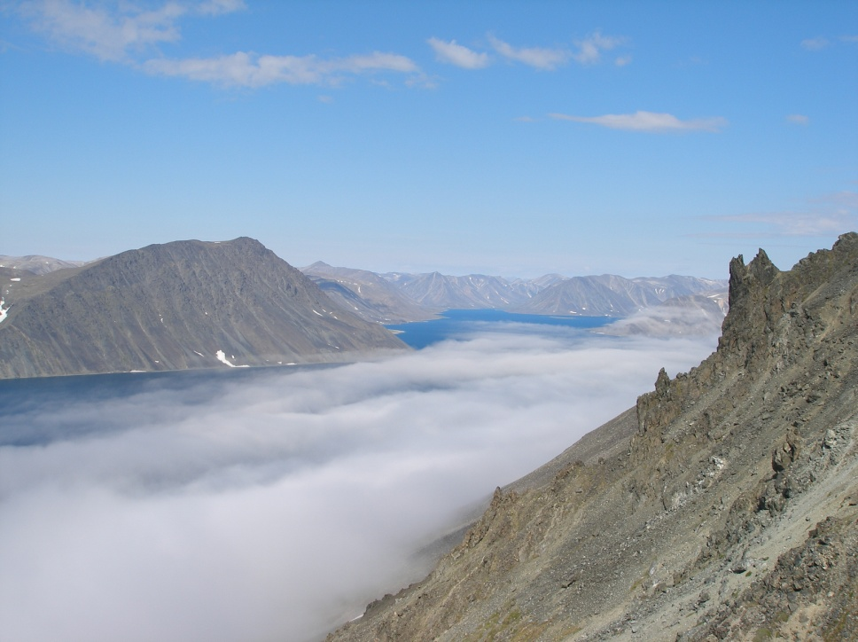
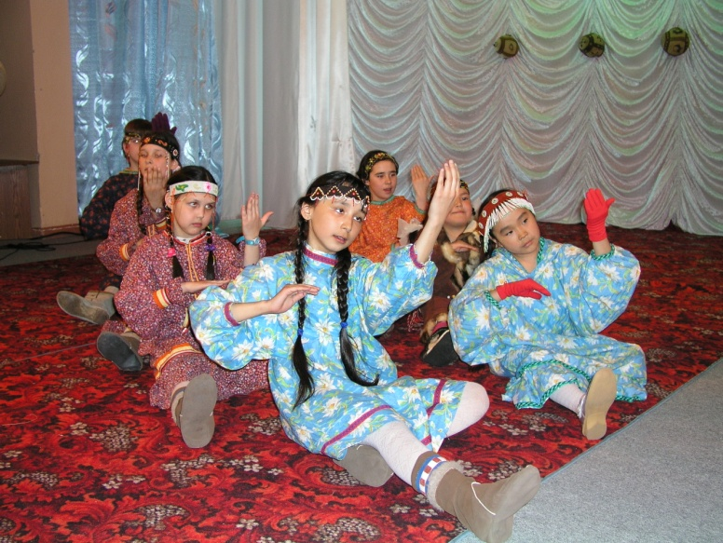
Тагитук - туман
аґуля – традиционный танец
аґулястыт - танцоры

Slide 22
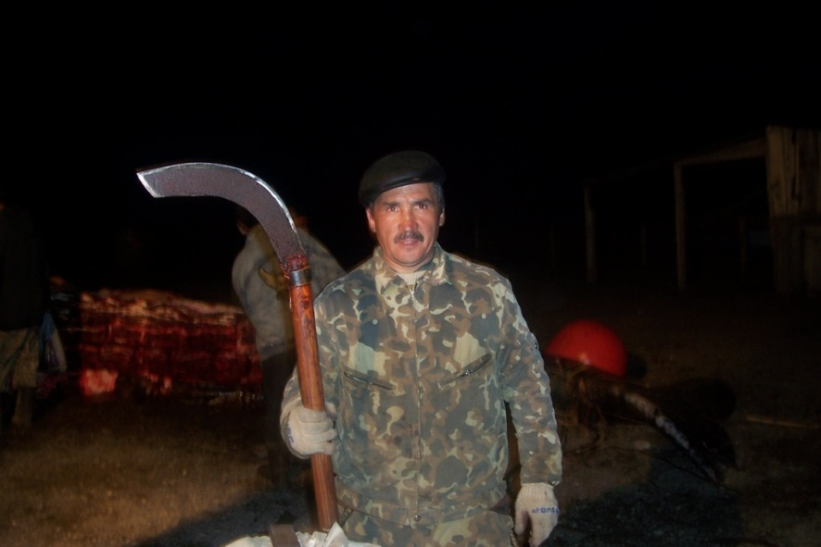
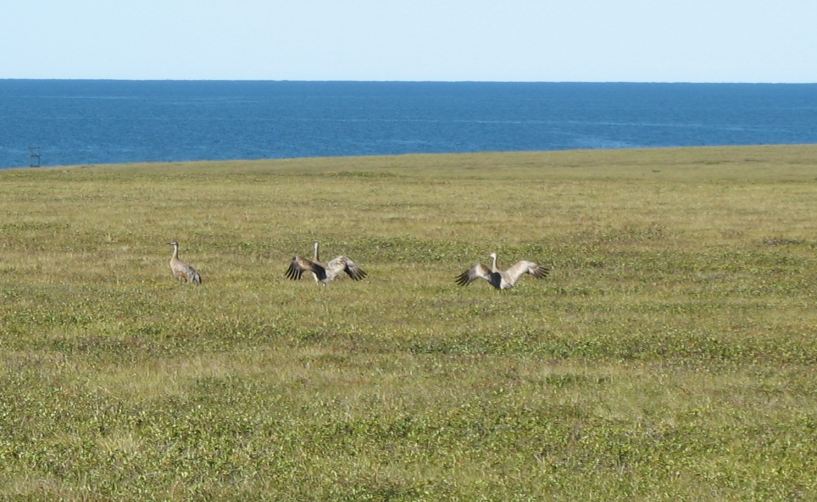
қалю́гьяқ – нож для разделки кита
Нунивак – тундра
Нунивагми – в тундре

Slide 23
Игамсиқаюкамси! Igamsiqajukamsi
Thank you! - Спасибо!

